Slide 1
Groteske skabninger
Optakt til skulpturelt arbejde i grotesk æstetik

Slide 2
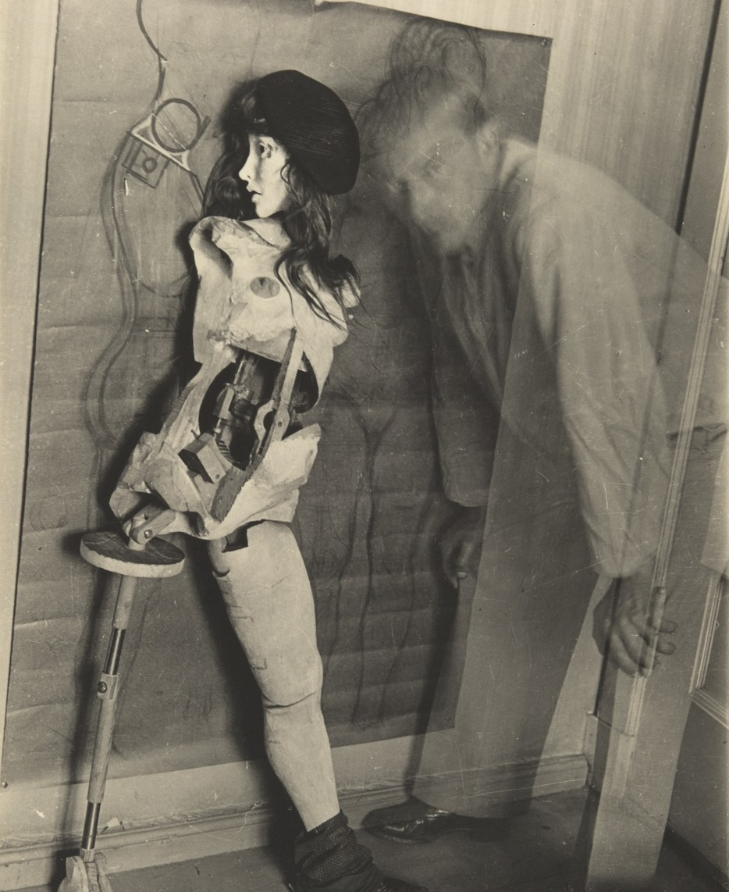
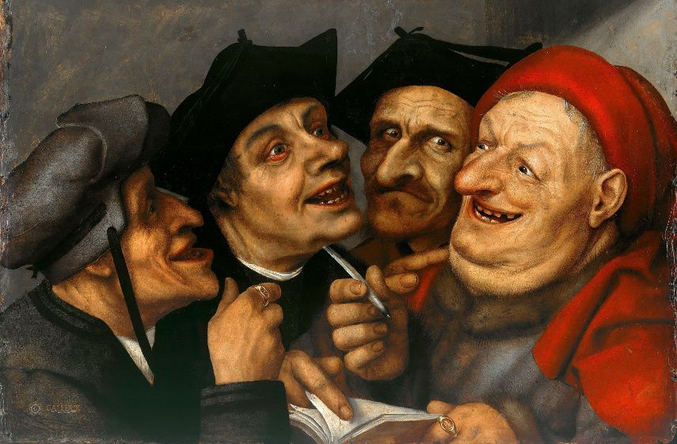
Grotesk æstetik
Quentin Massys: The Purchase Agreement (1915)
Hans Bellmer: Plate from la Poupée (1936)

Slide 3
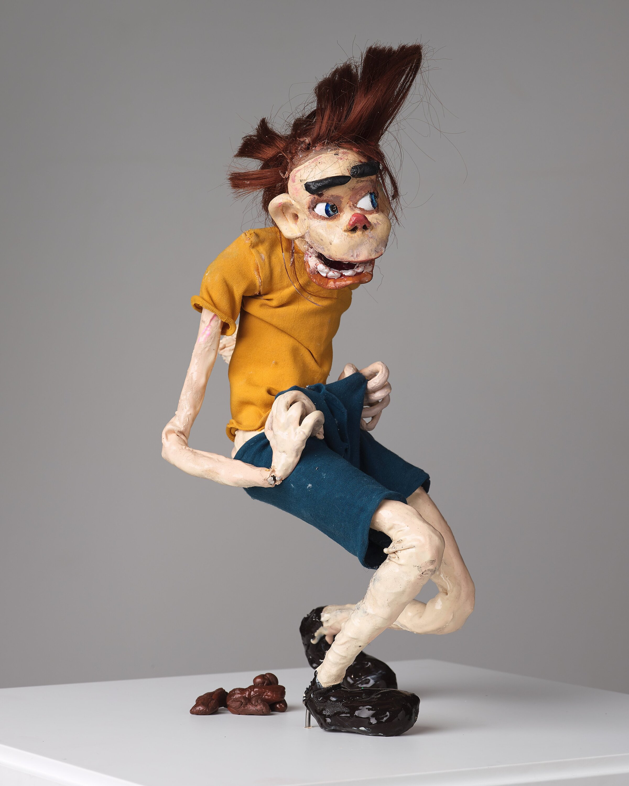
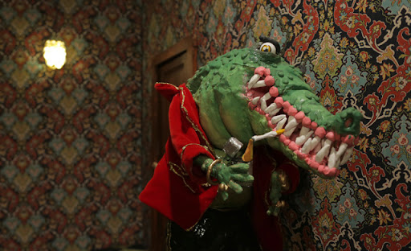
Nathalie Djurberg og Hans Berg
Hvilke fortællinger om mennesket, om livet, om samtiden åbner den groteske æstetik for?

Slide 4
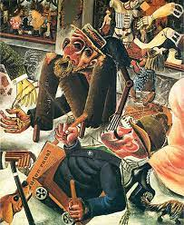
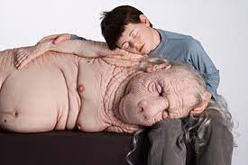
Otto Dix: Prague Street (Devoted to my Contemporaries), 1920
Patricia Piccinni (udstillet på arken 2018)

Slide 5
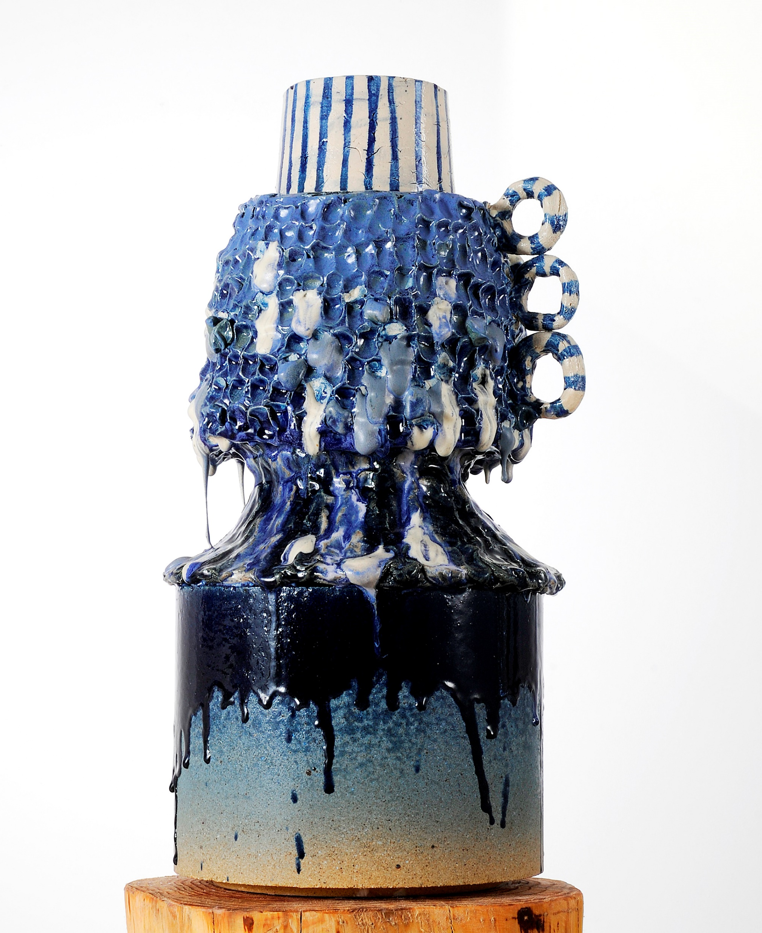
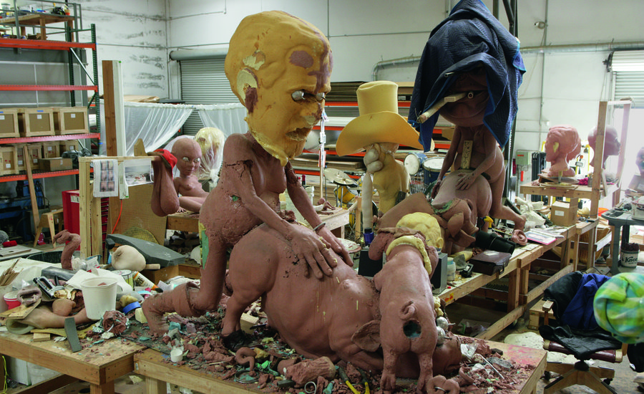
Paul McCarthy: Pig Island (2003) &
Pernille Pontoppidan:
Rv á l'air libre, 2020
Hvad sker der rent sprogligt, når vi skal sætte ord på det groteske?
Hvilke fortællinger rummer den groteske æstetik?

Slide 6
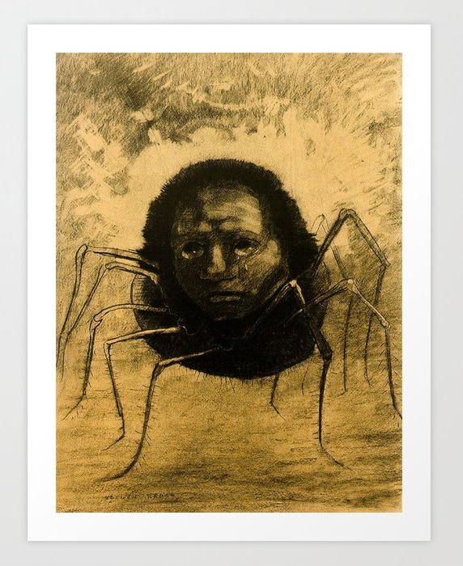
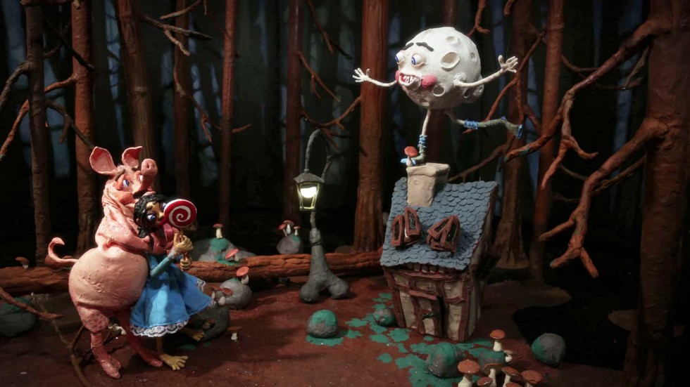
Nathalie Djurberg og Hans Berg: Dark side of the moon (2017)
Odilon Redon: den grædende edderkop (1915)

